Slide 1

УРОК РУССКОГО ЯЗЫКА 1 КЛАСС

Slide 2


Slide 3


Slide 4
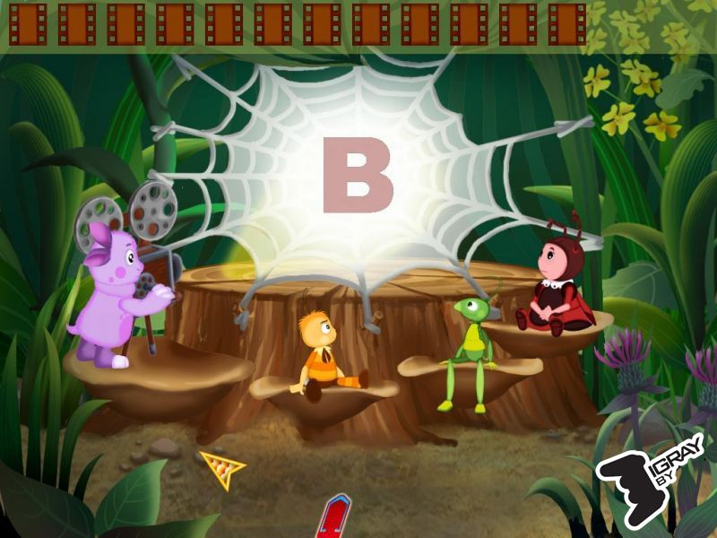
СЛОВАРНАЯ РАБОТА

Slide 5
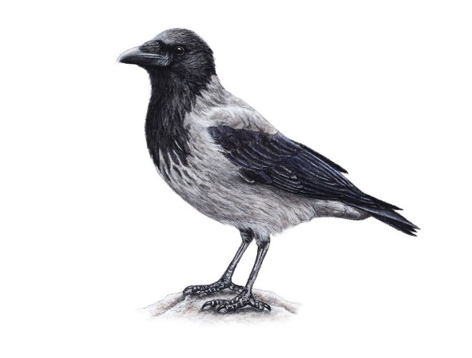
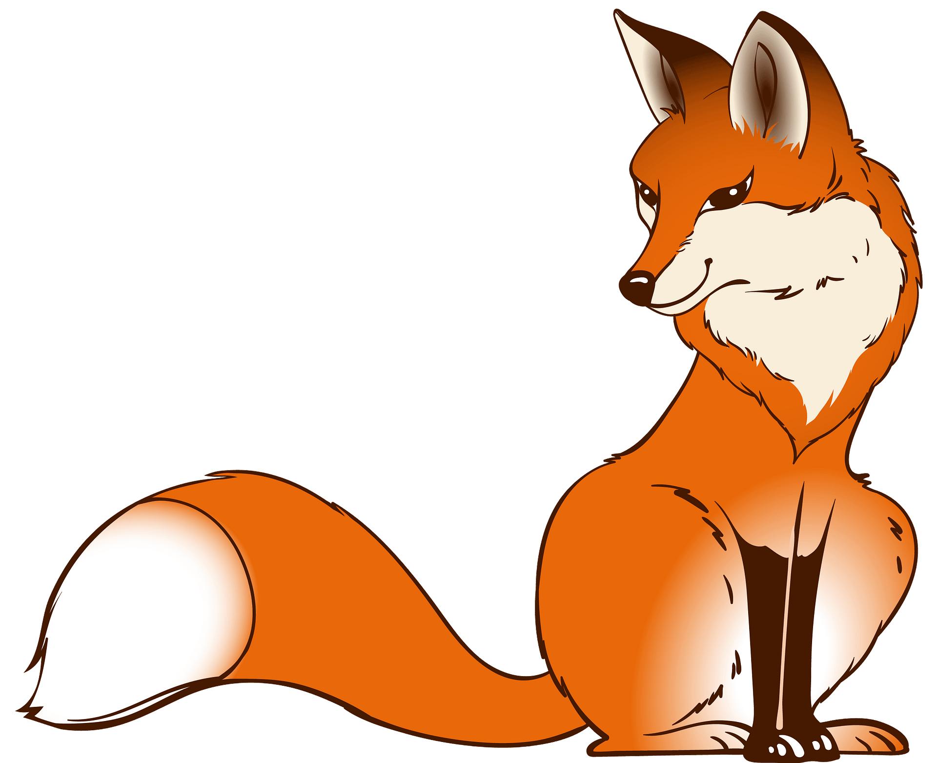

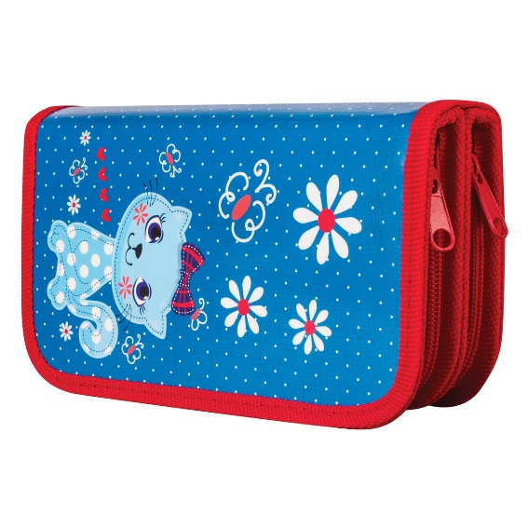
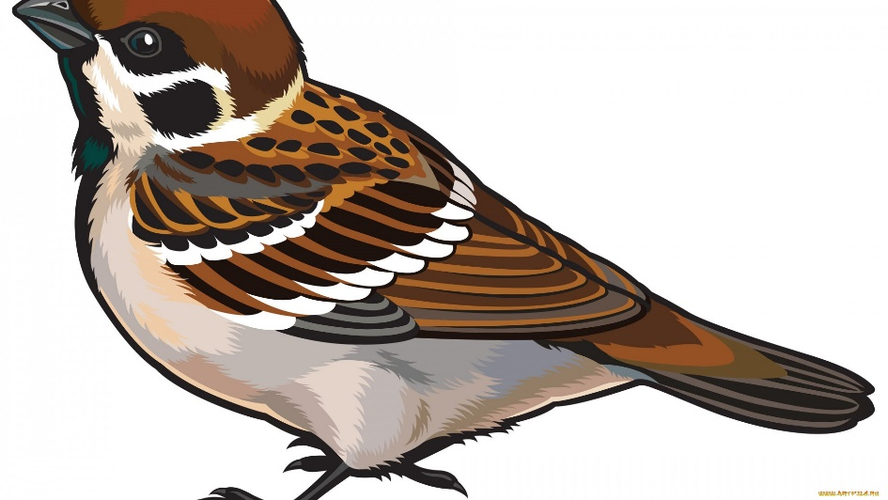

Slide 6
Ворона,лисица,
пенал, воробей.

Slide 7


Slide 8
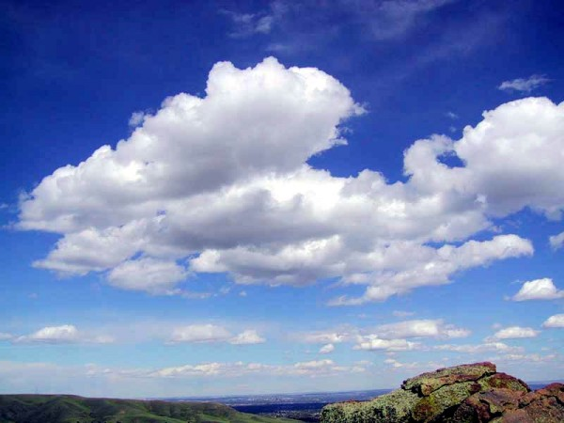
ПЛЫВУТ, НЕБУ, СИНЕМУ, ПО, ОБЛАКА

Slide 9
ПО СИНЕМУ НЕБУ ПЛЫВУТ ОБЛАКА

Slide 10
По синему небу плывут об

Slide 11

ПЕРЕНОС СЛОВ
Тема урока

Slide 12

ПЕРЕНОС СЛОВ
1. Узнаем правила переноса.
2. Будем учиться применять новые знания при письме.

Slide 13
У ро|зы ост|ры|е ши|-
пы.
Бро|дит ста|до по лу|-
гам.

Slide 14
1 правило. Слово переносится по слогам.
Здесь порядок очень строгий.
Делим все слова на слоги,
Переносим по слогам:
Бро-дит ста-до по лу-гам.

Slide 15
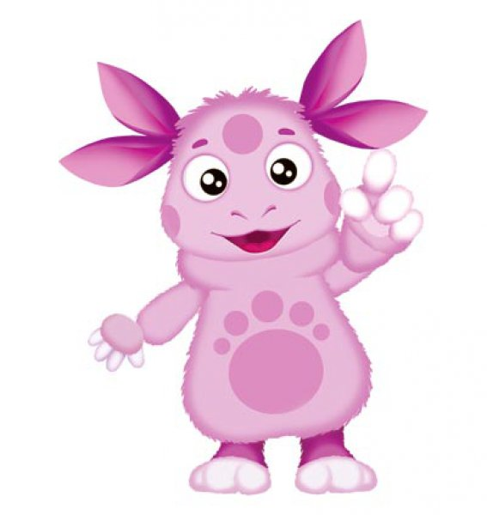
ОБ ЛА КА
ОБ - ЛАКА
ОБЛА - КА

Slide 16
По синему небу плывут об- лака.

Slide 17
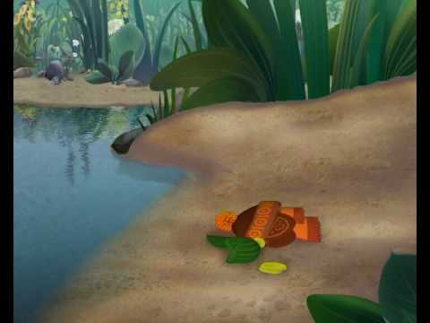
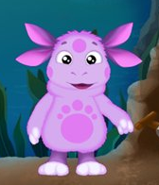

Slide 18
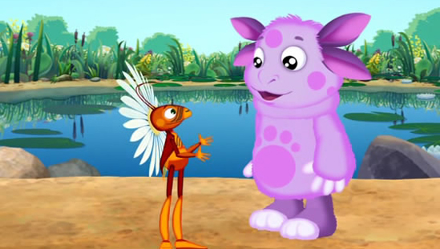

Slide 19
2 правило. Слова из одного слога не переносятся.
Если в слове один слог, Не дели его, дружок!

Slide 20
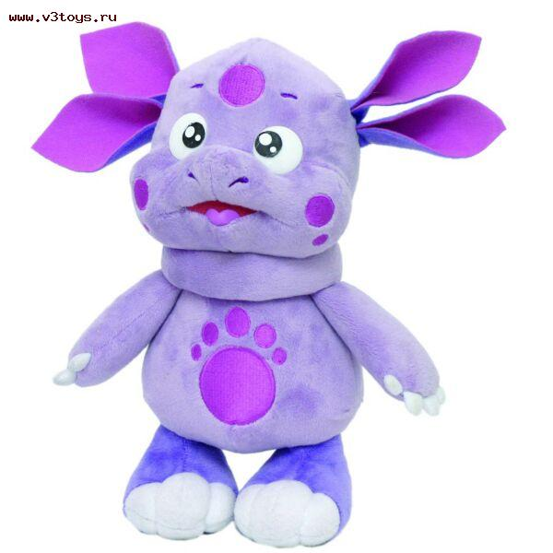

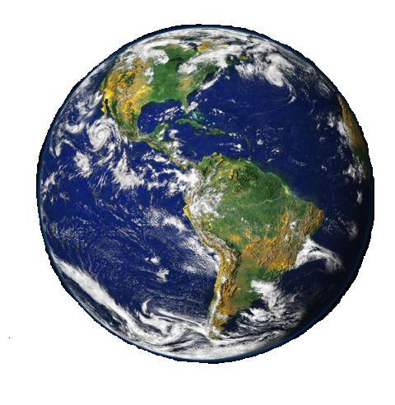


Slide 21

Ребята, как вы думаете,
есть ли ещё правила
переноса слов?

Slide 22

Правила работы в группе
убедись, что в разговоре участвует каждый;
говорить спокойно и ясно;
говорить только по делу;
не говорить всем сразу;
обращаться друг к другу по имени.

Slide 23
ПЛАН РАБОТЫ
Прочитать слова.
Обратить внимание на выделенные буквы.
Посмотреть, где стоит знак переноса.
Сделать вывод.

Slide 24
конь-ки, день-ки,
маль-чик

Slide 25
кас-са,рус-ский,
ван-на

Slide 26
чай-ка, зай-ка,
линей-ка

Slide 27
3 правило. Буквы Ь,Й нельзя отрывать от предыдущего слога.
Мягкий знак и букву Й
От слога отрывать не смей.

Slide 28
Юля, обед, улов

Slide 29
края, бельё, линия

Slide 30
3 правило. Одну букву нельзя оставлять на строчке или переносить на другую строку.
В слове Аня слога два, Переносить его нельзя. Одну букву оторвёшь- И в ловушку попадешь.

Slide 31

Е-два
у-
кол
2
1
о-
пять
?

Slide 32
РАБОТА В ПАРАХ
Задание: 1 вариант – выписать слова, которые нельзя делить;
2 вариант – выписать слова, разделить черточкой для переноса.
болото, оса, рак, жук, дуб, паук, пчела, жаба, пень.

Slide 33
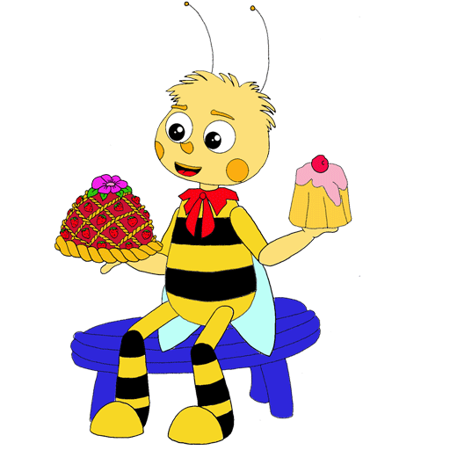
молодцы

